Slide 1



认知神经科学导论课程-论文报告
Prefrontal cortex as a meta-reinforcement learning system
浙江大学
刘韬
2024/4/16
Notes:
前额叶皮质

Slide 2

01
背景
02
问题与动机
目录
03
方法
04
结论

Slide 3

背景
问题与动机
方法
结论
作者团队
Jane X. Wang ,Zeb Kurth-Nelson, Dharshan Kumaran, Dhruva Tirumala, Hubert Soyer, Joel Z. Leibo, Demis Hassabis, Matthew Botvinick
Google Deepmind
主要领域：强化学习和深度学习
AlphaGo、AlphaZero
游戏：通用学习算法，深度强化学习
医疗保健：WaveNet协作
Notes:
DeepMind的通用学习算法可以使机器通过游戏化学习，以尝试获取类人的智能和行为。
与常规人工智能系统不同，它是完全独立的。例如，沃森或深蓝是出于特定目的而开发的，并仅以所需的容量运行。
DeepMind的深度强化学习不是预先编程的，本质上它是基于卷积神经网络的深度学习，并与Q-learning匹配。然后，系统在各种电子游戏上进行测试，而不需要编写如何玩游戏的指令。一切都是由系统独立完成的，它学习如何玩电子游戏，经过多次尝试，可以玩得比任何人都好。这个系统所玩的和掌握的游戏比最强玩家还要多。
只需少量的录音就可以重建声音

Slide 4
背景
问题与动机
方法
结论
论文背景
在过去20年内，基于奖励学习的神经科学研究聚焦于建立规范模型，即神经递质多巴胺通过调节神经元之间突触连接的强度来“标记”情况、行动和奖励之间的联系。
在这里，阶段性多巴胺（DA）释放被解释为奖励传递误差信号（RPE），驱动纹状体中的突触可塑性，将经过训练的行动-奖励关联转化为优化的行为策略。这一模型在过去二十年得到广泛的实验支持，被确立为奖励驱动学习的标准模型。
然而，观察表明，这个模型仍存在一些问题，包括对前额皮质（PFC）的研究。

Slide 5
背景
问题与动机
方法
结论
问题和动机
观察表明，PFC神经元动态地编码从奖励和选择历史到对象价值的转换，从对象价值到对象选择到转换，这些操作共同构成了一个独立的强化学习算法。
将PFC与DA比较，我们得到了一个包含两个成熟RL系统的图像，一个使用基于活动的表示，另一个使用突触学习，这两个系统的关系成为了关注点。两者都支持RL，那么它们的功能只是冗余吗？为了解释这个问题，论文为基于奖励的学习的计算提供了一个新的视角。
这个视角既适应了上述理论的发现，也解决了一些普遍的困境。
在更广泛的层面上，该理论为以前被认为不相关的各种发现提供了连贯的解释。

Slide 6
背景
问题与动机
方法
结论
关键前提
系统架构
将PFC与基底神经节和丘脑核一起概念化，形成循环神经网络，输入包括感知数据，数据包含或伴随执行动作和获得奖励的信息，输出网络触发动作和状态值估计。
学习
假设前额叶网络中的突触权重(包括纹状体成分)通过无模型RL过程进行调整，其中DA传递RPE信号。通过这个规则，基于数据的RL过程塑造了前额叶循环网络的激活动态。
任务环境
假设强化学习不是发生在单一任务上，而是发生在一个动态的环境中，它包含了一系列相互关联的任务。因此，学习系统需要进行持续的推理和行为调整。
Notes:
当这些条件同时发生的时候，足以产生一种形式的“元学习”，由此学习算法产生第二个更有效的学习算法。具体来说，通过调整前额叶网络中的连接权重，基于数据的RL创建了第二种RL算法，完全在前额叶的激活动态中实现，这种新的学习算法独立于原来的算法，并且在适合任务环境的方式上有所不同。更重要的是，这种新兴的算法是一个成熟的强化学习过程，它能够平衡探索和开发，维护价值函数，并且逐步调整行动策略，基于这样的效果，我们称这种算法是meta- reinforcement learning

Slide 7
背景
问题与动机
方法
结论
文章贡献
当这些条件同时发生的时候，足以产生一种形式的“元学习”（meta- learning），由此学习算法产生第二个更有效的学习算法。具体来说，通过调整前额叶网络中的连接权重，基于数据的RL创建了第二种RL算法，完全在前额叶的激活动态中实现，这种新的学习算法独立于原来的算法，并且在适合任务环境的方式上有所不同。更重要的是，这种新兴的算法是一个成熟的强化学习过程，它能够平衡探索和开发，维护价值函数，并且逐步调整行动策略，我们称这种效果是meta- reinforcement learning。
Notes:
meta- learning：学习怎么去学
通过强化学习怎么强化学习。

Slide 8
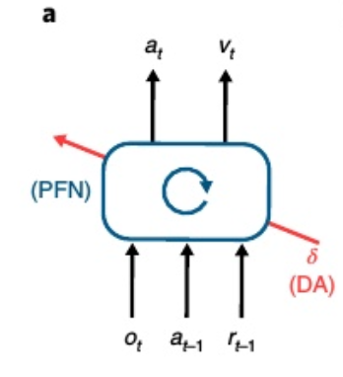
背景
问题与动机
方法
结论
方法模型
循环神经网络，权重采用无模型RL算法进行训练
智能体框架：
前额叶网络（PFN），被建模为递归神经网络
o是感知输入，a是动作，r是奖励，v是状态值
t是时间步长，𝜹是RPE
中心框是独立，完全连接的长短期记忆网络（LSTM）
Notes:
包括基底节区和丘脑与PFC直接连接的部分

Slide 9
背景
问题与动机
方法
结论
测试任务
我们在一个简单的“双臂强盗”RL任务中考虑该模型的性能，在每次试验中，系统输出一个动作:向左或向右。每一种方法都有获得奖励的概率，但这些概率会随着每个训练情节的变化而变化，从而出现一个新的强盗问题。在对一系列问题进行训练后，循环网络中的权值固定，然后对系统进行进一步的问题测试。该网络探索了两个手臂，逐渐瞄准了更丰富的那只手臂，以与标准机器学习算法相媲美的效率学习。

Slide 10
背景
问题与动机
方法
结论
测试任务
由于网络中的权值在测试时是固定的，因此系统的学习能力不能归功于用于调整权值的强化学习算法。相反，学习反映了循环网络的激活动态。
作为训练的结果，这些动态简化了他们自己的强化学习算法，随着时间的推移整合奖励信息，探索和完善行动策略。
这种学习后的强化学习算法不仅独立于最初用于设置网络权重的算法;它与原始算法的不同之处在于，它特别适应训练系统的任务分布。

Slide 11
背景
问题与动机
方法
结论
神经生物学解释
首先将前额叶网络，包括其皮层下组成部分，视为一个循环神经网络。
与标准模型一样，DA会发出RPE信号，推动前额叶网络中的突触学习。这种学习的主要目的是通过调整其递归连接来塑造前额叶网络的动态。通过元强化学习，这些动态实现了第二种强化学习算法，它不同于原始的数据驱动算法，采用了一种针对任务环境量身定制的形式。
在这种情况下，数据驱动的强化学习在一系列扩展的任务中发挥作用。快速的任务内学习主要是由前额叶网络动态中固有的再生的强化学习算法介导的。
Notes:
由元强化学习得到的强化学习算法。

Slide 12
背景
问题与动机
方法
结论
测试结果
尽管很简单，但元强化学习框架可以解释一系列令人惊讶的神经科学发现，包括许多对DA的标准RPE模型提出质疑的结果。论文通过5个模拟实验来说明该理论各个核心方面。

Slide 13
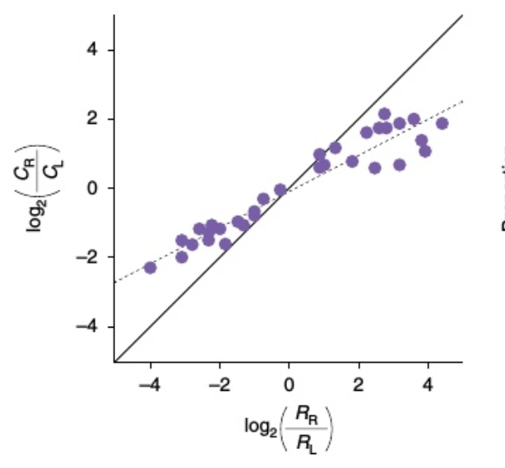
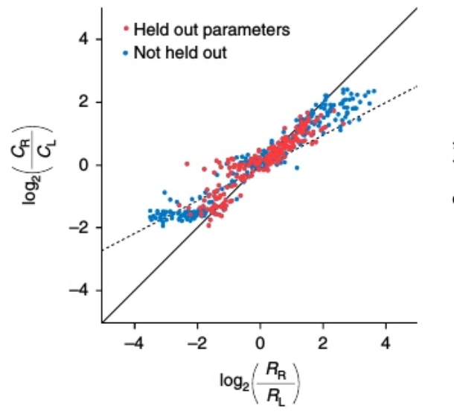
背景
问题与动机
方法
结论
模拟实验1：前额叶网络中的强化学习
在模拟1中，研究人员检查了前额皮质(PFC)如何编码最近的行为和奖励，形成选择价值的表示。通过模拟先前对猴子的研究结果，他们证明了PFC神经元反映了基于最近经验的选择值的构建和更新。通过元强化学习(RL)模型，他们复制了猴子在一项任务中的“概率匹配”行为，该任务涉及在不同奖励概率的视觉目标之间进行选择。仿真结果与实验结果吻合较好，表明PFC的活动动态适应任务需求。此外，该模拟还揭示了网络的行为是由前额叶循环神经网络活动驱动的，并得到了pfc内相关变量编码的支持。总体而言，该模拟证明了多巴胺驱动的元强化学习(meta-RL)如何能够解释前额叶皮层的行为和神经活动。
Notes:
Ci代表行为i被选中的次数
Ri代表动作i产生的奖励数

Slide 14
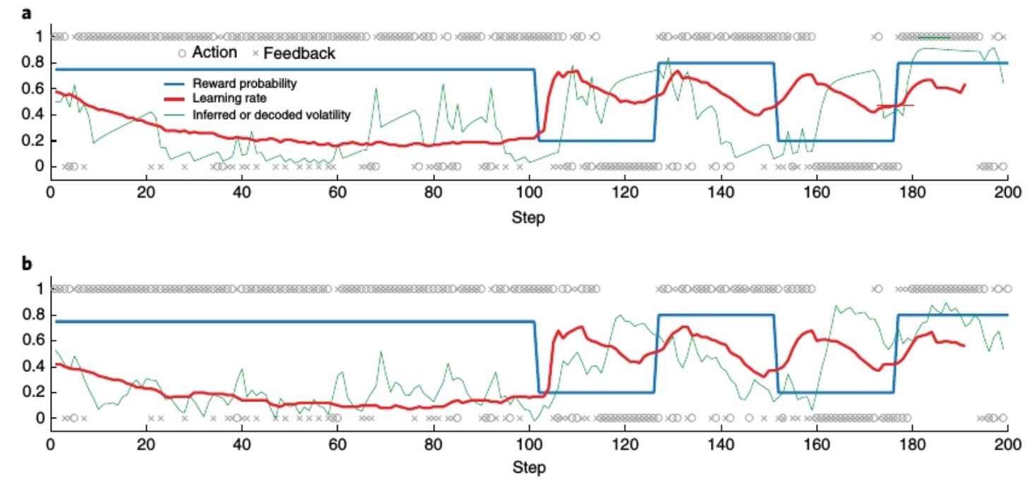
背景
问题与动机
方法
结论
模拟实验2：基于前额叶的学习对环境的适应
这段研究阐述了元强化学习（meta-RL）的关键特点：前额叶网络中产生的学习算法可以与初始的基于多巴胺的算法不同。通过以学习速率为例进行模拟，研究人员发现，前额叶网络动态调整学习速率以适应任务环境的变化，与人类学习者表现相似。这一发现突显了meta-RL产生的前额叶学习算法能够适应任务环境的特点，其学习率的动态调整是其适应性的体现。
Notes:
蓝色：行为1的真实奖励概率
绿色：估计波动率
红色：学习率
a：人类参与者的学习曲线
b：学习得到的强化学习算法根据环境的波动动态调整学习率

Slide 15
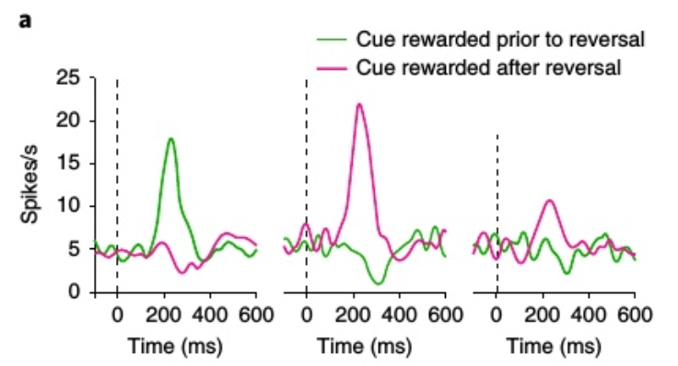
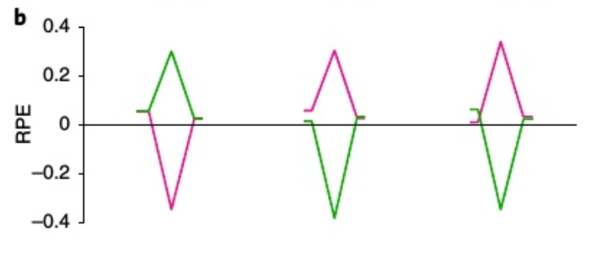
背景
问题与动机
方法
结论
模拟实验3：奖励反映推断值的预测误差
这部分研究探讨了多巴胺（DA）信号在任务结构变化时的反应，称为推断性价值效应。以Bromberg-Martin等人的实验为例，他们观察到在任务中，猴子在目标变化后，DA信号对另一个目标的反应也发生了明显变化，反映了目标价值的推断性变化。相关的研究结果表明，前额叶皮层或海马体编码抽象的潜在状态表示，这些表示可以影响生成RPE的计算。 meta-RL模型在此任务中产生的RPE信号与DA的反应模式相似，清晰地再现了关键的推断性价值效应。这一结果的解释很直接：在meta-RL的架构中，RPE的奖励预测部分来自于前额叶网络的状态值输出，这与数据显示的DA信号受到来自PFC的投射的影响一致。由于DA驱动的训练使得前额叶网络编码了任务动态的信息，这些信息也表现在RPE的奖励预测部分中。
Notes:
在他们的任务的每一个试验中，一个视觉目标出现在显示器的左边或右边，猴子被期望向那个目标跳跃。在实验的任何时候，左边或右边的目标都有果汁奖励，而另一个目标没有，在整个测试过程中，这些角色分配断断续续地颠倒。关键的观察结果与反向后的DA信号有关:在猴子经历了对一个目标的奖励变化后，对另一个目标出现的DA反应立即发生了戏剧性的变化，反映出目标的价值也发生了变化的推断
多巴胺能活动对反转前的线索(左)和对经历(中)和推断(右)价值变化的线索的反应
元强化学习的结果来自模型的相应RPE信号。每个数据序列的前导点和尾点对应于初始注视和扫视步骤。波峰和波谷与刺激呈现相对应。

Slide 16
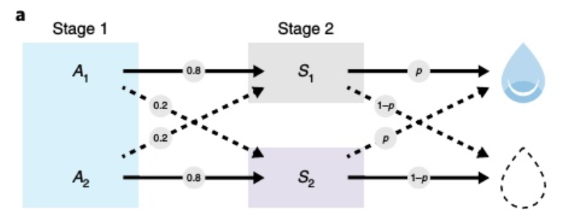
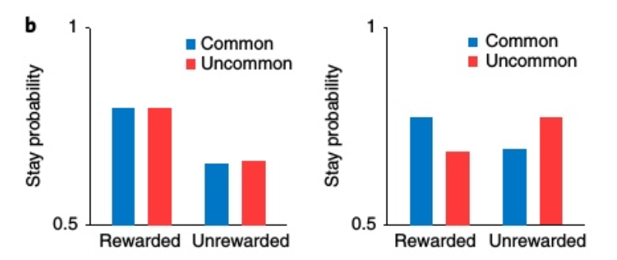
背景
问题与动机
方法
结论
模拟实验4：基于模型的行为——两步任务
在这个任务中，每个试验都以在两个动作之间做出决策开始。每个动作都触发到两个可感知的第二阶段状态中的一个的概率性转换；对于每个动作，都有一个“常见”（高概率）的转换和一个“不常见”（低概率）的转换。然后，每个第二阶段状态以特定的概率提供奖励，这个概率会间歇性地改变。两步任务的有趣之处在于它能够区分无模型和基于模型的学习。在模型无关学习下，触发不常见转换的行为将增加在下一次试验中重复相同第一阶段动作的概率。相反，模型驱动学习将考虑任务的转换结构，并增加选择相反动作的概率。我们发现，我们的meta-RL模型在两步任务上的行为呈现出与模型驱动控制相似的形式。
Notes:
考虑在第1阶段选择的一个行动，它会触发一个不寻常的过渡，然后是奖励。由行动-奖励关联驱动的无模型学习将增加重复相同第一阶段的可能性

Slide 17
背景
问题与动机
方法
结论
模拟实验5：学会学习
模拟3和4的重点是涉及任务的两个版本之间的交替的场景，每个版本都可能随着时间的推移而变得熟悉。在这里，我们将元强化学习应用到一个任务中，在这个任务中，新的刺激不断出现，需要在最充分的意义上学习。在这种情况下，我们表明元强化学习可以解释过去的经验加速新学习的情况，这种效应通常被称为“学会学习”。
Harlow40向猴子展示了两个不熟悉的物体，一个盖着装有食物奖励的井，另一个是空的。动物可以自由选择物体，并在有食物奖励时取出。然后，物体的左右位置被随机重置，开始新的试验。在重复这个过程六次之后，两个全新的物体被替换，过程重新开始。在每一组试验中，一个物体被选择为一致受奖励的，另一个一直没有受到奖励。在训练的早期阶段，猴子在每一组试验中都很难收敛到正确的物体上。但经过大量练习后，猴子在只经过一次试验后就表现出完美的性能，反映了对任务规则的理解。
为了评估meta-RL对Harlow40结果的解释能力，我们将他的任务转换为在模拟计算机显示器上呈现图像之间进行选择的任务。任务在其他方面没有改变，每六次试验后引入一对不熟悉的图像。为了使我们的模型能够处理高维度的像素输入，我们使用了传统的图像处理网络对其进行了增强。结果系统生成的学习曲线与实证数据密切相似。经过训练后，网络在每个新的试验组中都能在单次试验中学习如何做出反应，复制了Harlow40的学会

Slide 18
背景
问题与动机
方法
结论
结果/结论
作者利用元强化学习(meta- RL)的概念，提出了关于DA和PFC在基于奖励的学习中的作用的新建议。我们提出的框架保留了DA功能的标准RPE模型，并且将其置于新的上下文中，还能够适应以前令人困惑的发现。正如我们的模拟所显示的那样，元强化学习解释了关于DA和PFC功能的各种观察结果。
除此以外，meta-RL框架还提出了许多可测试的预测，也提出了一些更广泛的问题，对未来的研究具有指导价值。

Slide 19



感谢观看
请指正
勤 学 / 修 德 / 明 辨 / 笃 实

